Slide 1

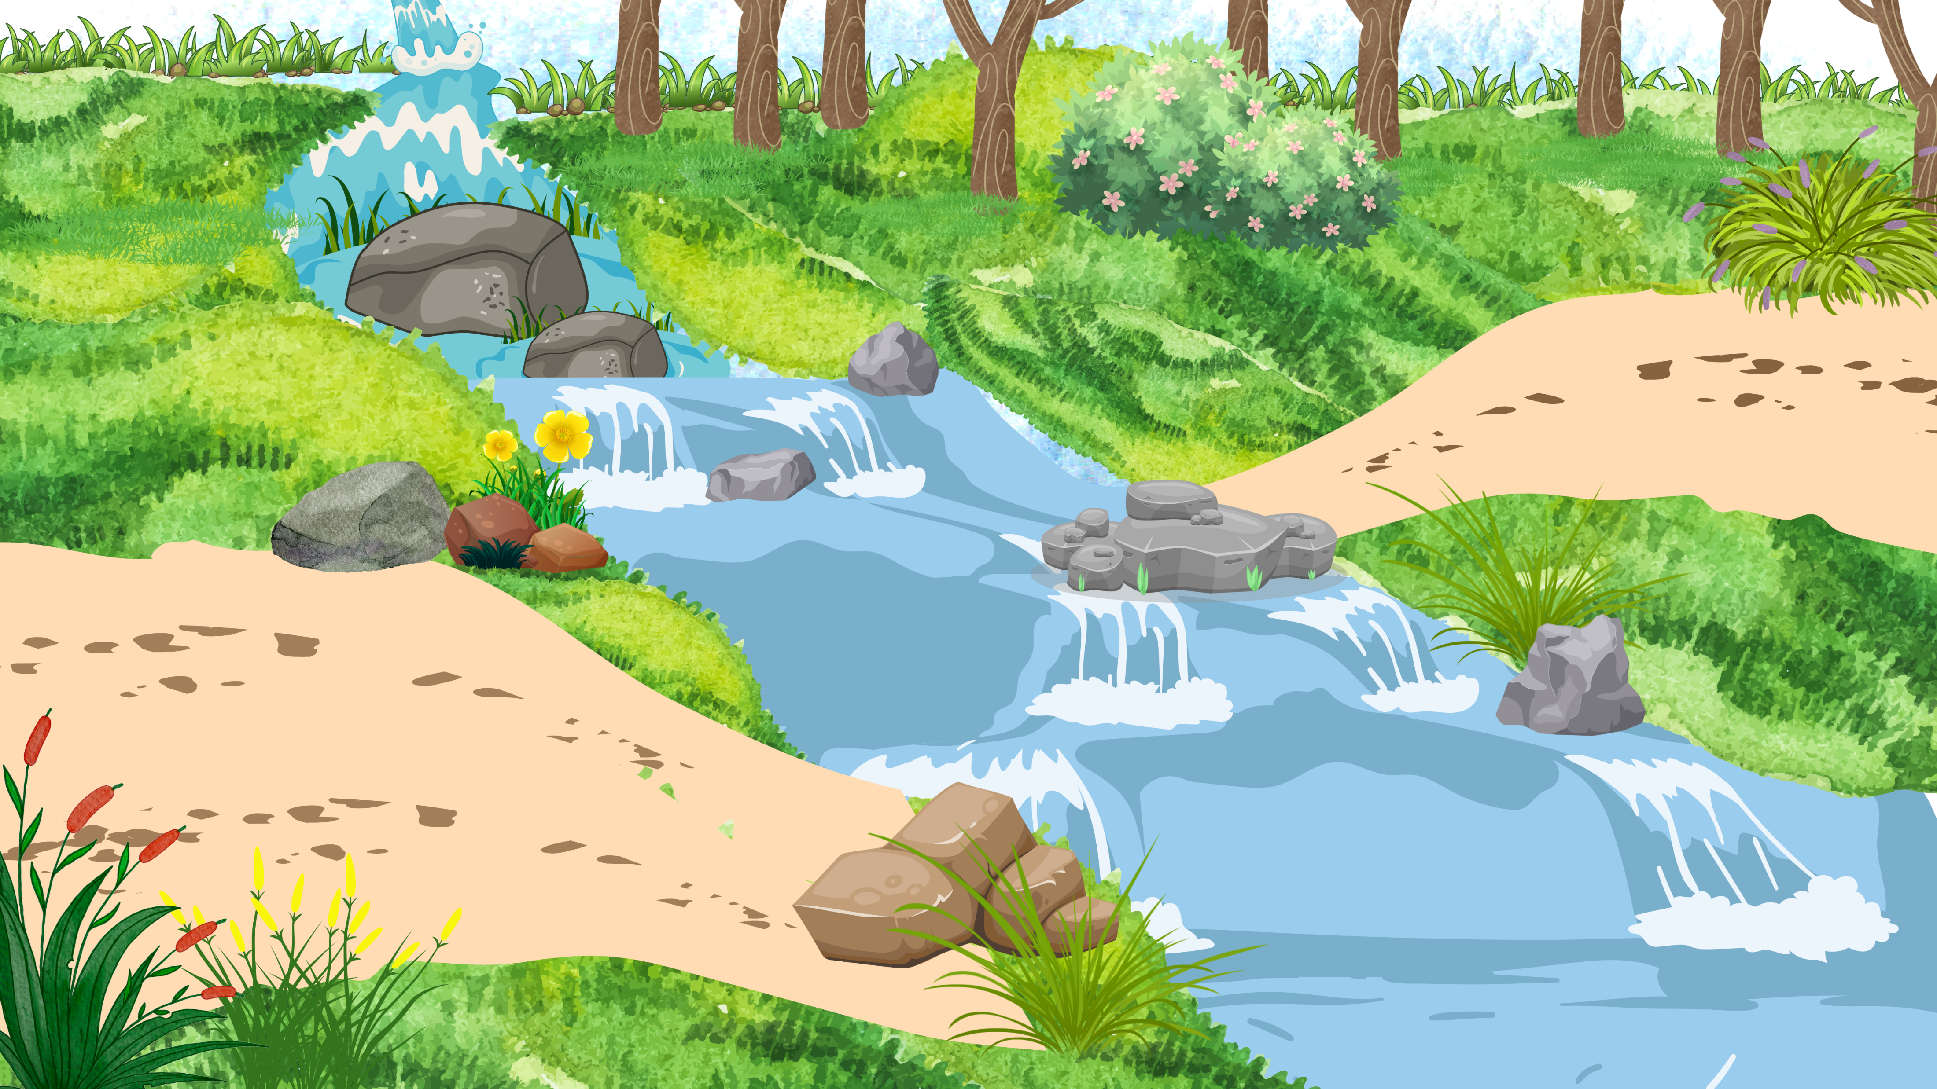


Slide 2




Slide 3


Nghe – Viết
Những bậc đá chạm mây
Sau năm lần sim ra quả, con đường lên núi đã hoàn thành. Nhờ đó, mọi người có thể lên xuống núi dễ dàng. Cả xóm biết ơn cố Đương, tặng thêm cho ông một tên mới là cố Ghép. Ngày nay, con đường vượt núi gọi là Truông Ghép vẫn còn ở phía nam dãy núi Hồng Lĩnh.

Slide 4

Những bậc đá chạm mây
Sau wăm lần ǧ΅m ǟa Ǖίả, cΪ đưŊg Δłn wúi đã hoàn κàζ. Nǖờ đó, jĊ người
có Ό˘ Δłn xuūg wúi Ύğ dàng. Cả xĪ λμĞt Ω cố ĐưΩg, Ǉặng Όłm εo Ūg jŎ Ιłn jƞ
là cố Ŷ˛p. Ngày way, cΪ đưŊg νΰĜ wúi gĊ là TǟuŪg Ŷ˛p vẫn cŜ ở ιía wam
dãy wúi HŬg Lĩnh.

Slide 5


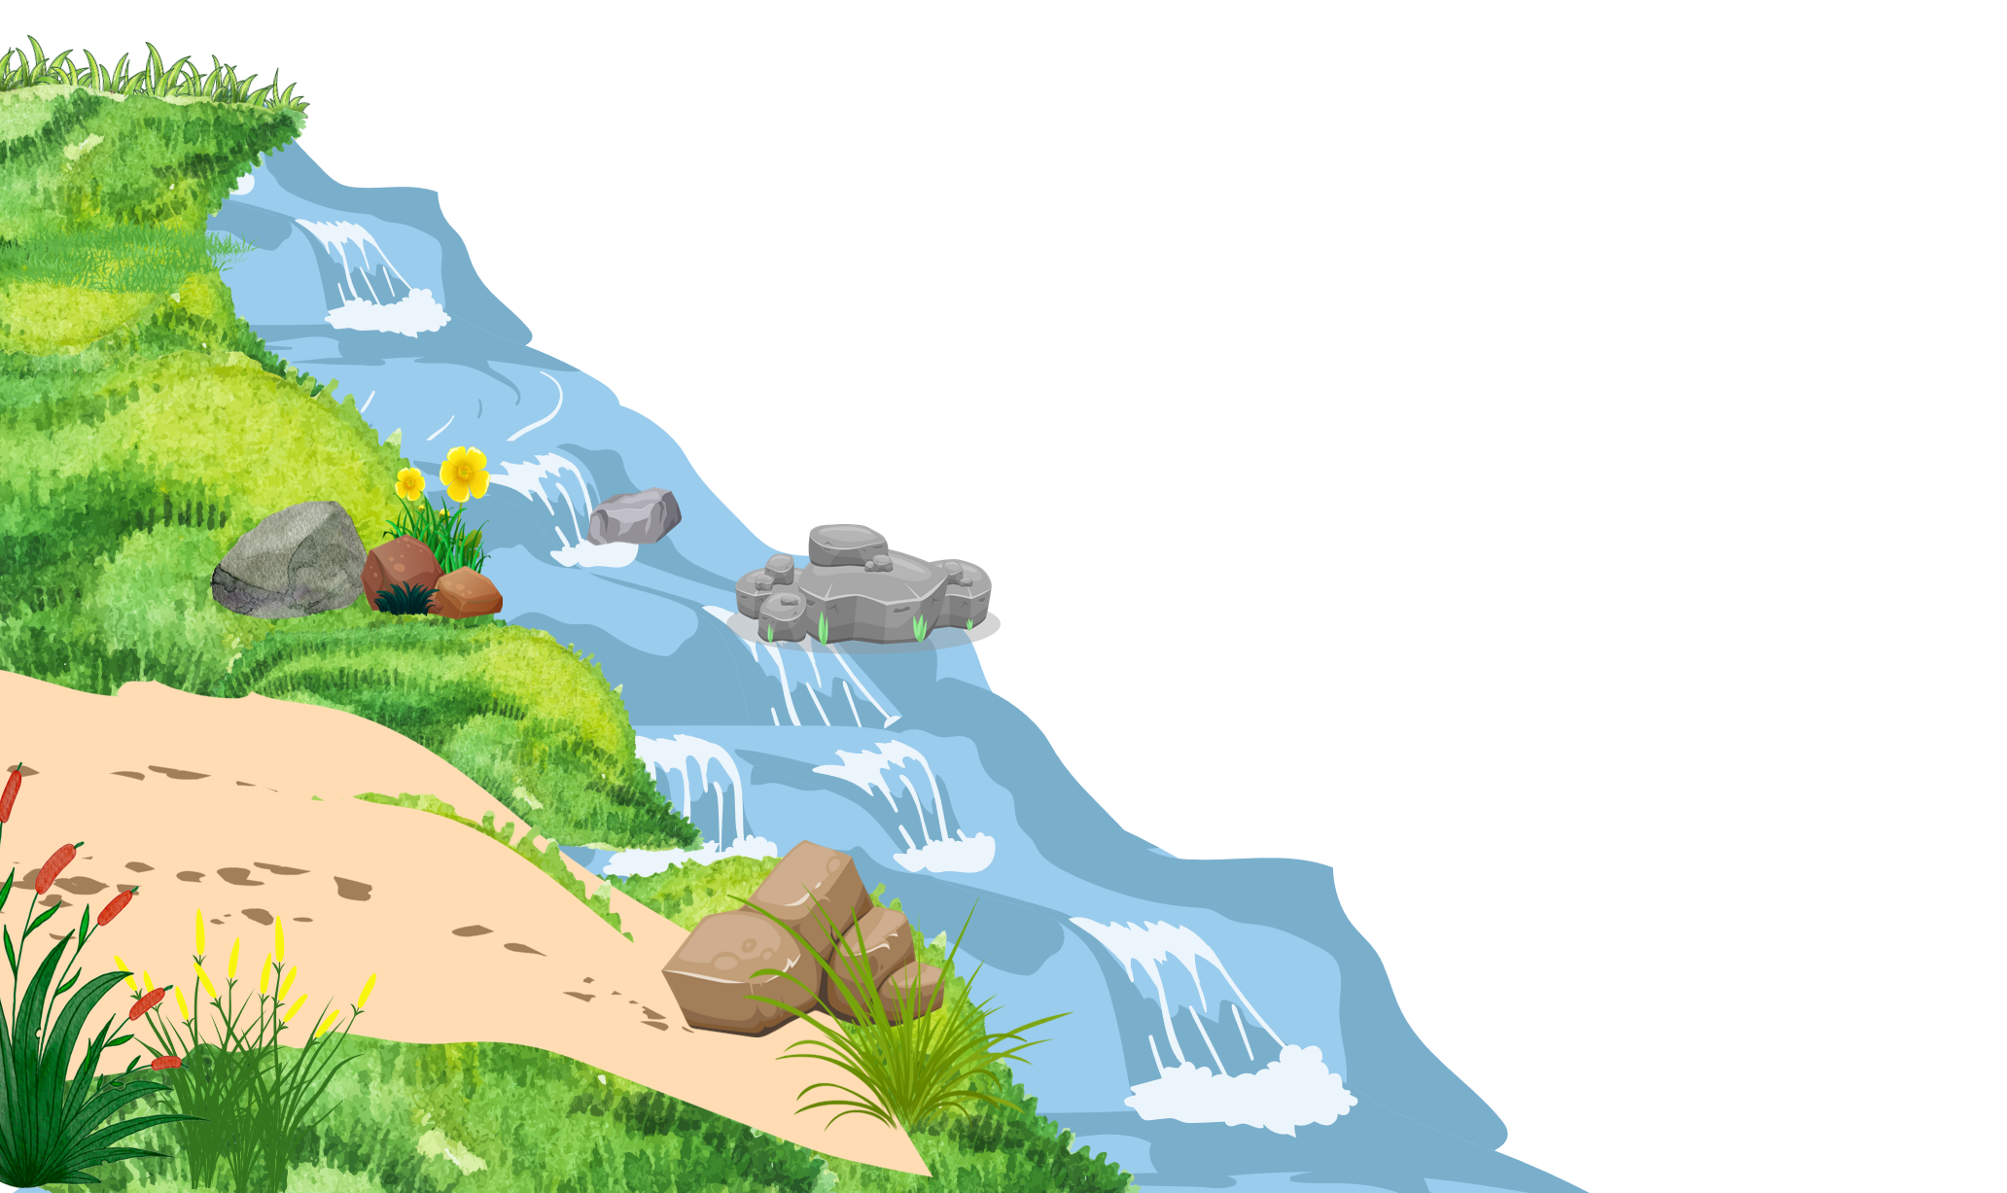
Sơn Đoòng
vết đứt gãy
Rào Thương
sầm uất

Slide 6





Lưu ý khi trình bày
Sau wăm lần ǧ΅m ǟa Ǖίả
Lùi vào 1 ô ly
Cuối mỗi câu có dấu chấm

Slide 7



Lưu ý tư thế
viết bài
Thẳng lưng, chân đặt đúng vị trí
Khoảng cách từ mắt đến vở 25 – 30cm
1 tay cầm viết, 1 tay giữ trang vở

Slide 8


01
Sai không quá 5 lỗi
Chữ viết rõ ràng, sạch đẹp
02
Trình bày đúng hình thức
03

Slide 9


a. Chọn ch hoặc tr thay cho bông hoa
Buổi sáng ó o
Gà trống gọi đấy
Mặt trời mau dậy
Đỏ xinh câu chào
Buổi trưa trên cao
Mặt trời tung nắng
Đùa cùng mây trắng
Ú oà ú oà.
Buổi chiều hiền hoà
Dung dăng dung dẻ
Mặt trời thỏ thẻ
Chẳng về nhà đâu

Slide 10
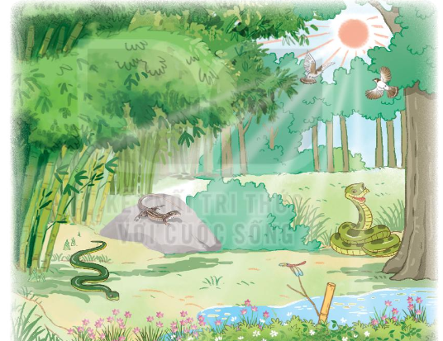
b. Quan sát tranh, tìm từ ngữ có tiếng chứa ăn hoặc ăng.
Mẫu: Rặng tre
con rắn
con trăn
thằn lằn

Slide 11




3. Tìm thêm các từ ngữ có tiếng bắt đầu bằng ch, tr (hoặc chứa ăn, ăng).

Slide 12
Bắt đầu bằng ch: che chở, chúm chím, chắp tay…..
Bắt đầu bằng tr: trung thu, miếng trầu, trốn tìm…
Bắt đầu bằng ăn: cái khăn, săn bắt, khăn quàng…
Bắt đầu bằng ăng: mặt trăng, tung tăng, khăn quàng..

Slide 13
Về nhà:
Kể lại một vài chi tiết em yêu thích trong câu chuyện Những bậc đá chạm mây cho người thân nghe.

Slide 14


